Slide 1










k@BEL

Slide 2







kelompok 5 {SQL}
ANGGOTA KELOMPOK
Ripan Laksmana Putra (3337230037)
Guna Fatala (3337230065)
Ilham Maulana (3337230023)
Muhamad Andi Setyarahman (3337230018)
Abdulhadi Muntashir (3337230041)
M. Faiz Bintang Pratama (3337230040)
Aura Salsa Azzahra (3337230044)
Zahra Ismaya (3337230007)
Grace Tabitha Simanungkalit (3337230077)
Azzahra Fitri Ramadhanti (3337230056)

Slide 3





table of content
Latar Belakang
Tujuan
Target Pengguna
Struktur Database
Fitur-fitur
Algoritma & Diagram Alur
Desain Antarmuka

Slide 4




Pada lingkup yang lebih kecil seperti kantin, aplikasi pemesanan makanan jarang sekali ditemukan padahal hal tersebut dapat memudahkan proses yang ada pada kantin tersebut. Aplikasi e-Canteen merupakan inovasi yang dapat mempermudah layanan pada sebuah kantin dimana aplikasi ini mengambil uji lokasi di area kantin Fakultas Teknik UNTIRTA. Layanan utama yang ditawarkan oleh aplikasi e-Canteen adalah pengaksesan menu yang terdapat pada kantin serta pemesanan menu. Melalui aplikasi e-Canteen, pelanggan dapat memiliki akses terhadap menu yang ditawarkan dalam sebuah area kantin.
latar
belakang

Slide 5





tujuan
Meningkatkan pelayanan dan kenyamanan kepada pengunjung kantin dan memudahkan pengelola kantin mendapatkan laporan transaksi setiap stan dengan lebih akurat
Menghemat waktu saat memesan makanan dan minuman
Mempermudah dalam kegiatan pembelian makanan dan minuman
Memudahkan proses pemesanan dari jarak jauh

Slide 6




target pengguna
Target pengguna dari pembuatan web mobile E-Canteen ini ditujukan untuk seluruh masyarakat di kawasan Fakultas Teknik UNTIRTA.

Slide 7





fitur-fitur
Untuk mengoperasikan sistem pertama-tama pengguna harus memilih diantara buyer dan seller.
Apabila memilih sebagai seller, fitur seller akan menampilkan beberapa operasi seperti berikut:
1. Login page
2. Tambah menu
3. Isi data menu berupa nama, gambar dan harga
4. Fitur lihat pesanan

Slide 8
fitur-fitur
Apabila memilih sebagai buyer, fitur buyer akan menampilkan beberapa operasi seperti berikut:
1. Login page
2. Fitur opsi Dine in dan Take away
3. Dine in → scan barcode meja
4. Take away → opsi selanjutnya
5. Pilih kantin dan menu
6. Buat pesanan
7. Opsi pembayaran (transfer/cash)

Slide 9
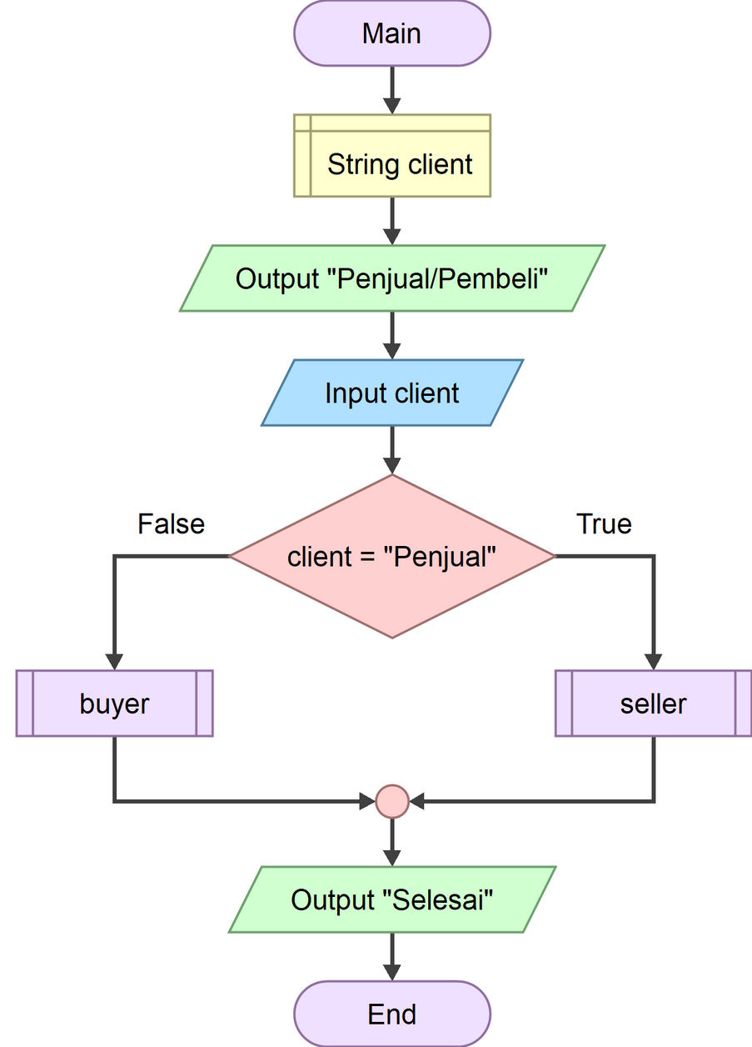
diagram alur
(algoritma)

Slide 10
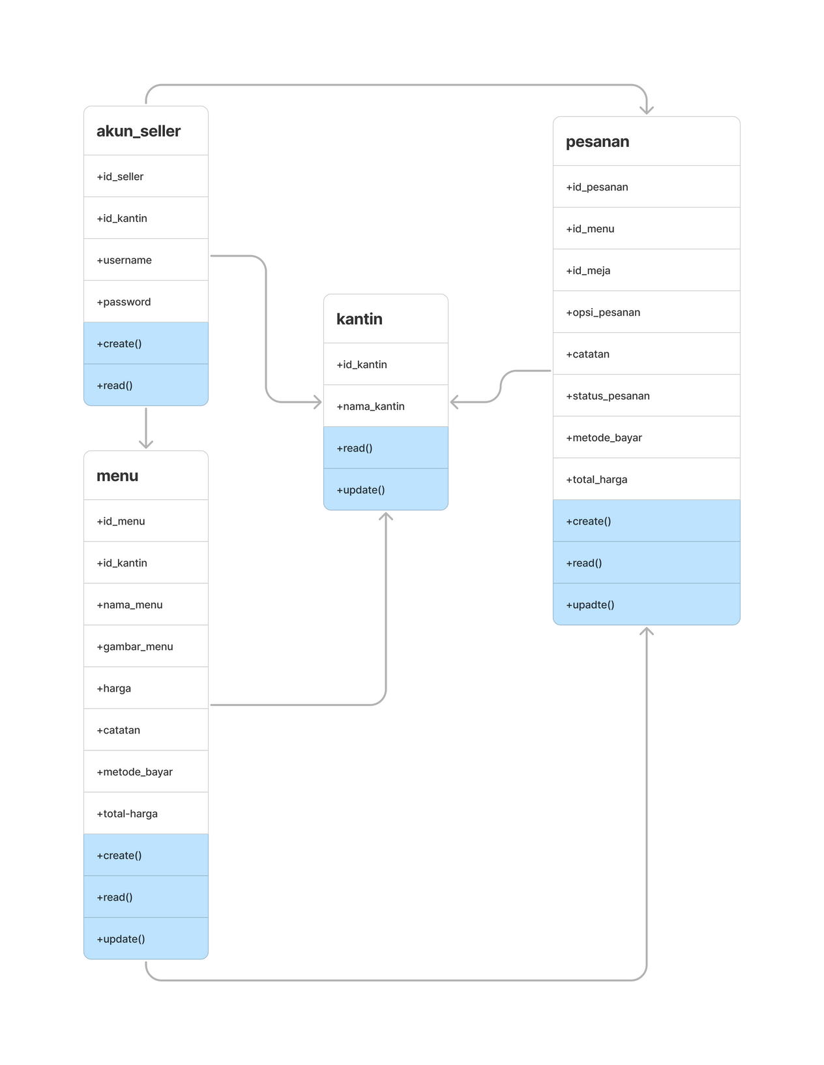



struktur database

Slide 11
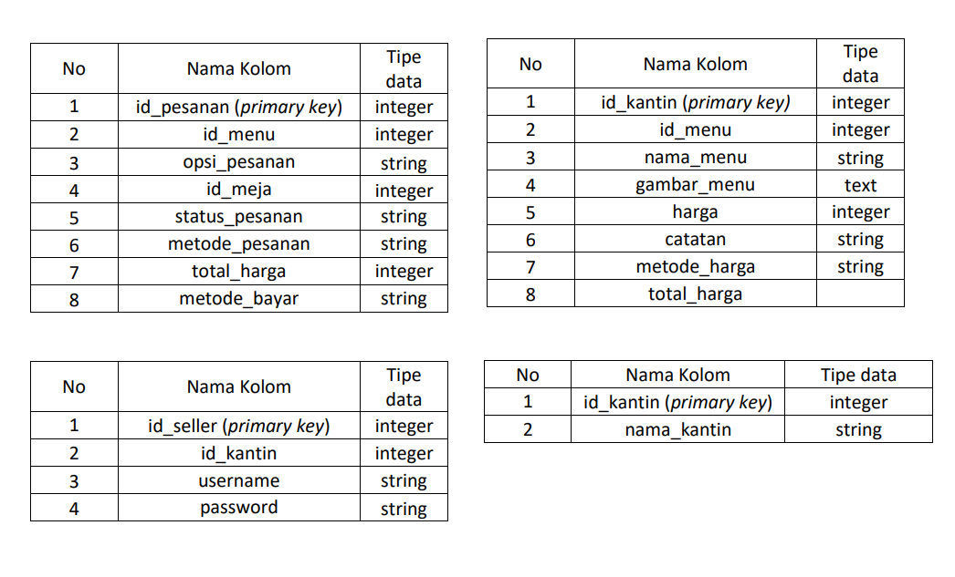
struktur database
pesanan
menu
seller
kantin

Slide 12




desain antarmuka

Slide 13
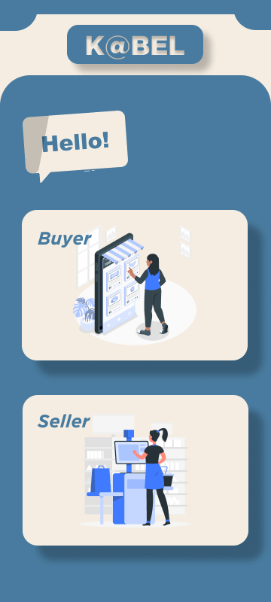
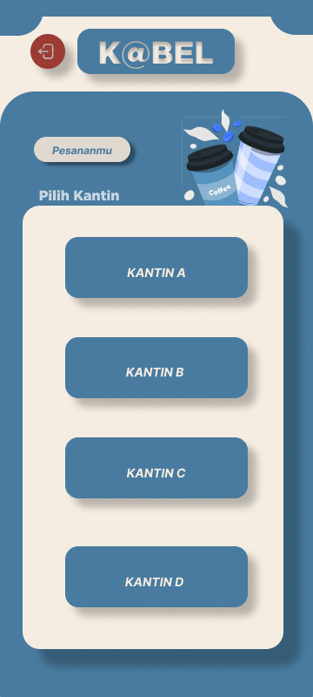
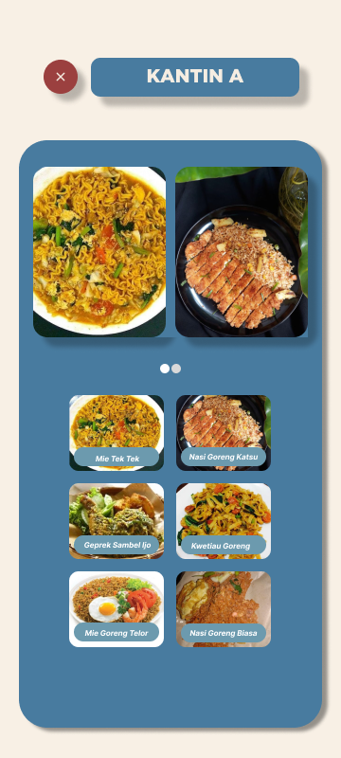

Slide 14
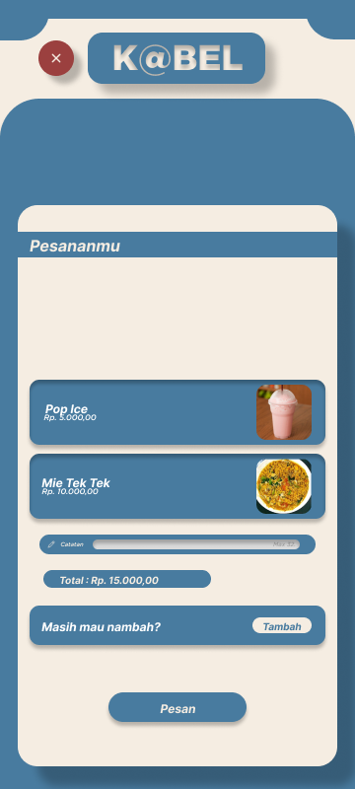
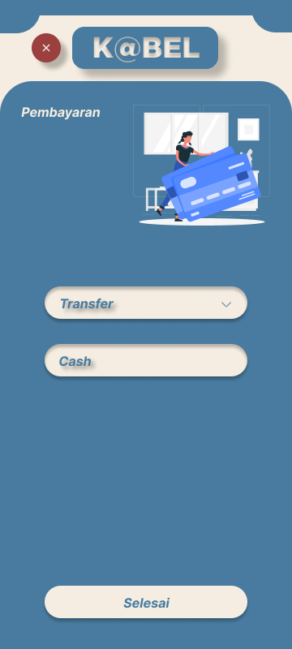

Slide 15
terimakasih!!
ada
pertanyaan?

